Slide 1
BYD供应商门户批量报价操作手册
---IT资源开发部&采购二部（专用）

Slide 2
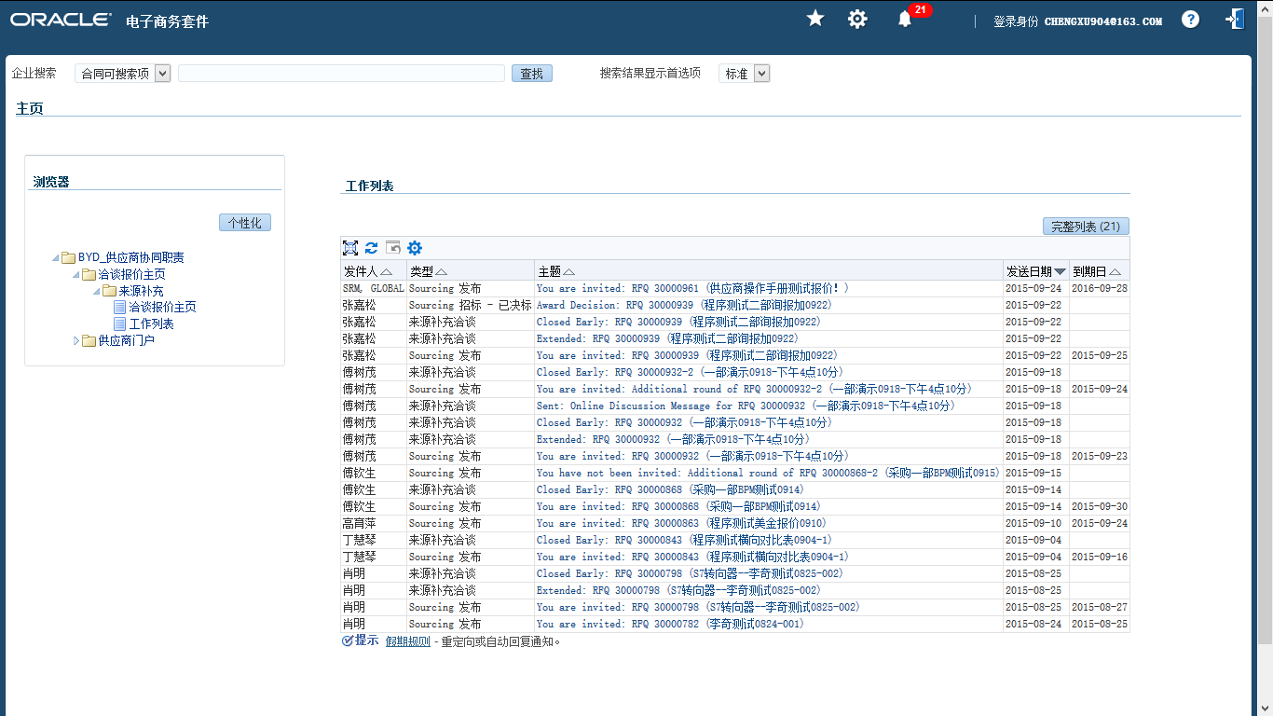
1. 供应商登陆门户后，有两种方式进入到询价项目进行报价（重要！）
1-1. 点击左侧列表中的“洽谈报价主页”进入到报价界面；
1-1. 打开工作列表的消息提醒，点击对应的项目询价消息进入！（此处注意：消息主题点开后，点了右上角的“是”或“确定”就不会在工作列表中了，如果需要再次查看请点击左侧列表中的“洽谈报价主页”）；

Slide 3
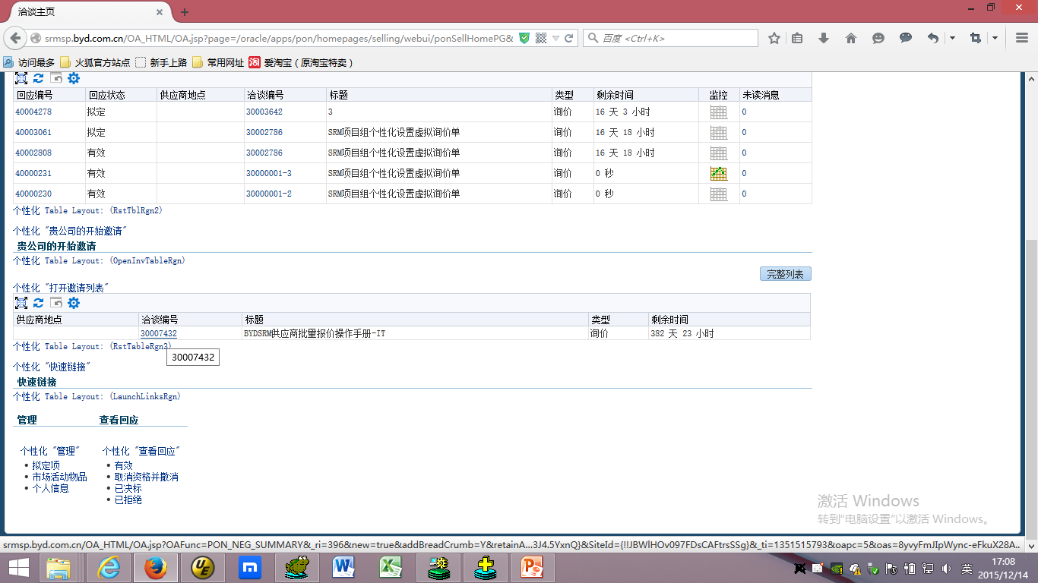
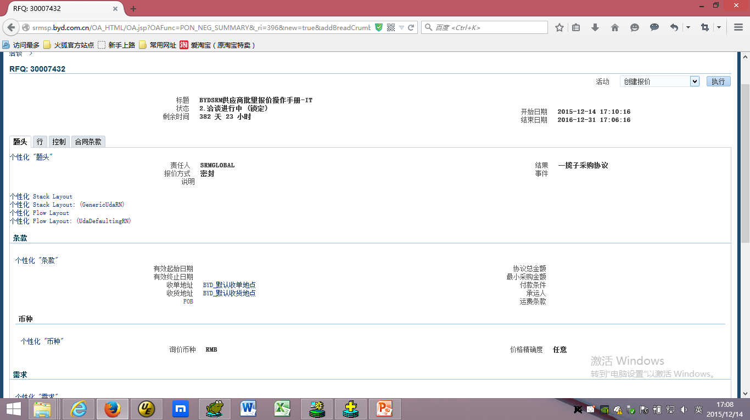
1-2. 点击“洽谈报价主页”后，进入到SRM报价主界面，根据标题名称判断选择，点击对应的洽谈编号，进入“创建报价”界面；
1-3. 选择“创建报价”，点击右侧的“执行”按钮，开始对相应项目进行报价；

Slide 4
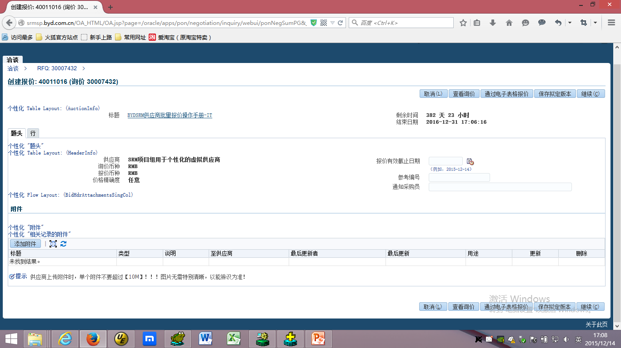
1-4. 点击右上角的“通过电子表格报价”，导出报价模板文件；

Slide 5
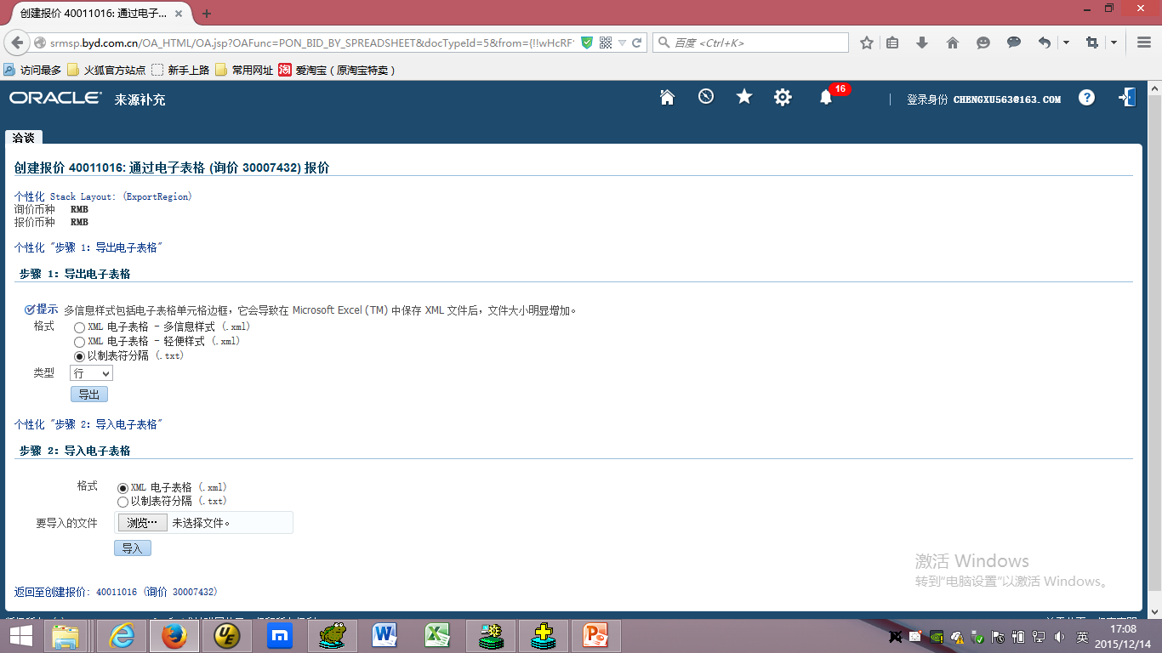
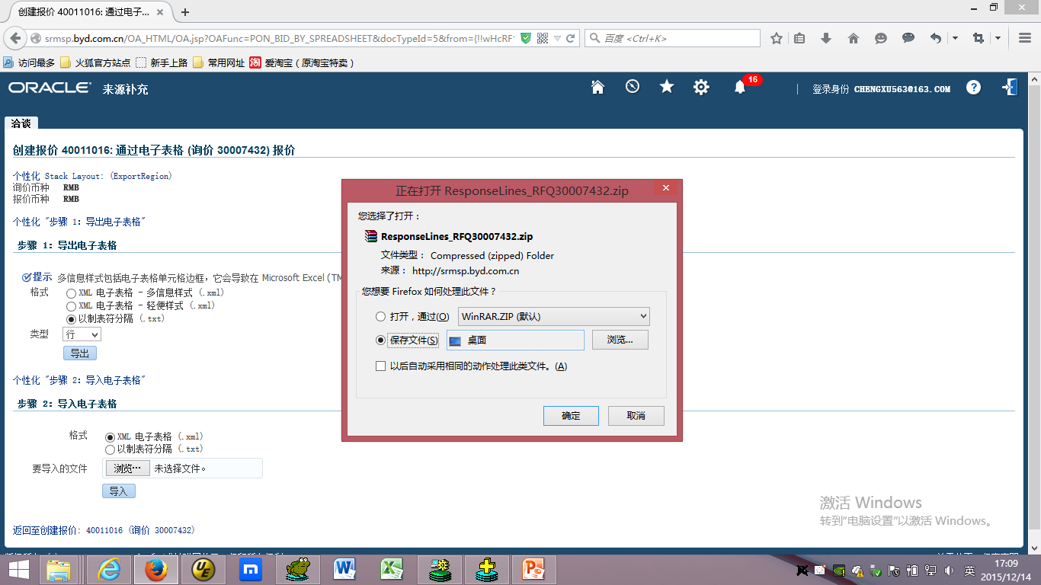
1-4. 选择“以制表符分割（.txt）”的导出格式，点击中部的“导出”按钮；
1-5. 点击“导出”后，系统自动跳出保存文件提示框，将该导入模板存到桌面上；

Slide 6
1-4. 选择“以制表符分割（.txt）”的导出格式，点击中部的“导出”按钮；
1-5. 点击“导出”后，系统自动跳出保存文件提示框，将该导入模板存到桌面上；

Slide 7
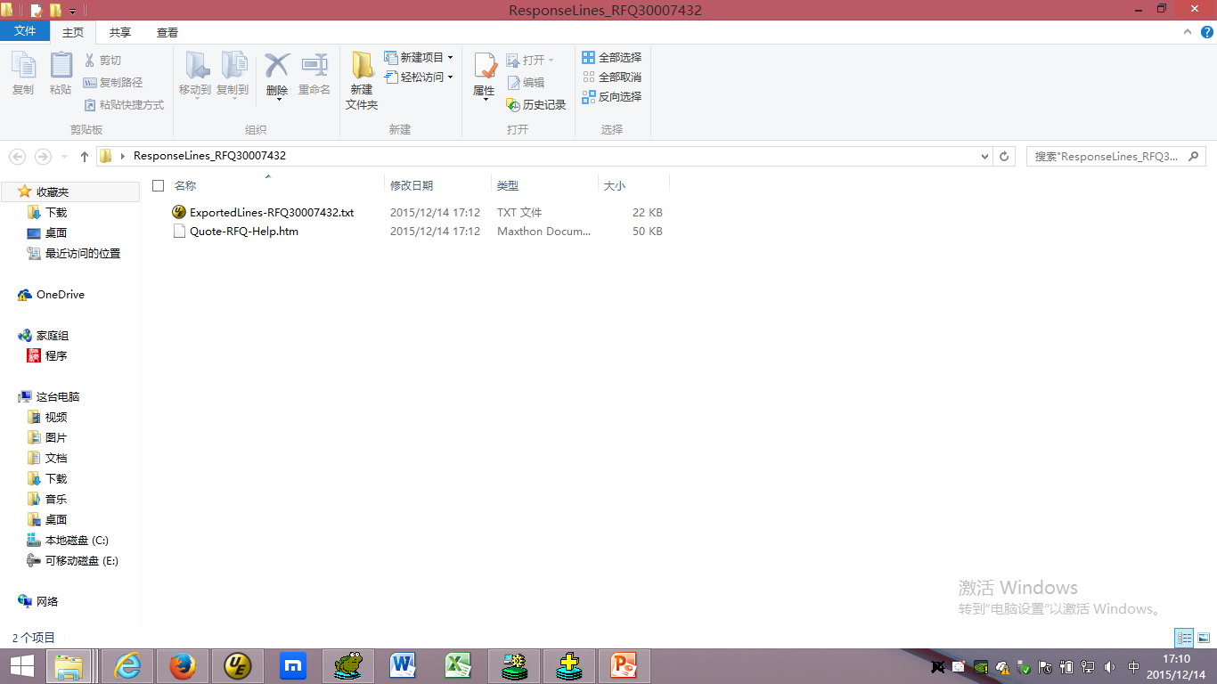
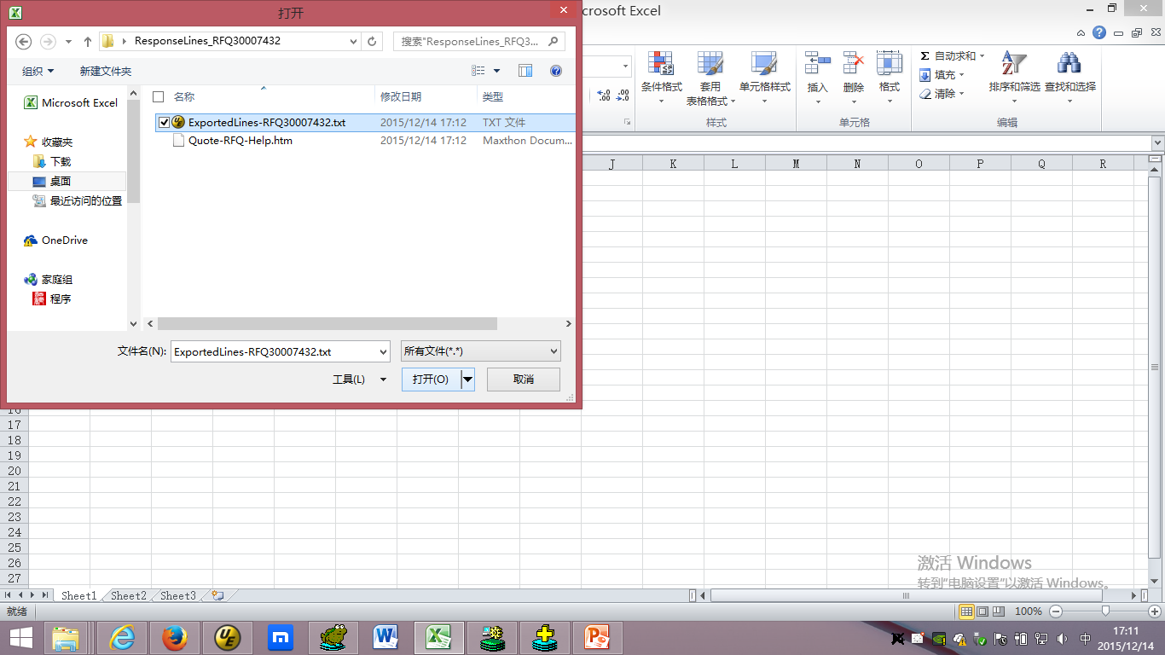
1-6. 导入模板文件保存在桌面上后，是压缩包的格式，解压之后为图示中的两个文件，其中文件名ExportedLines-RFQxxxxxx”的，即为导入报价模板文件；
1-7. 使用Excel文件打开该导入报价模板文件，可以先打开任一Excel，然后将该导入模板文件拖拽到Excel中，即可使用Excel打开；也可以使用右图中的方式打开Excel，点击左上角“文件”中的打开，然后设置搜索文件格式为所有文件，找到该模板，双击打开即可；

Slide 8
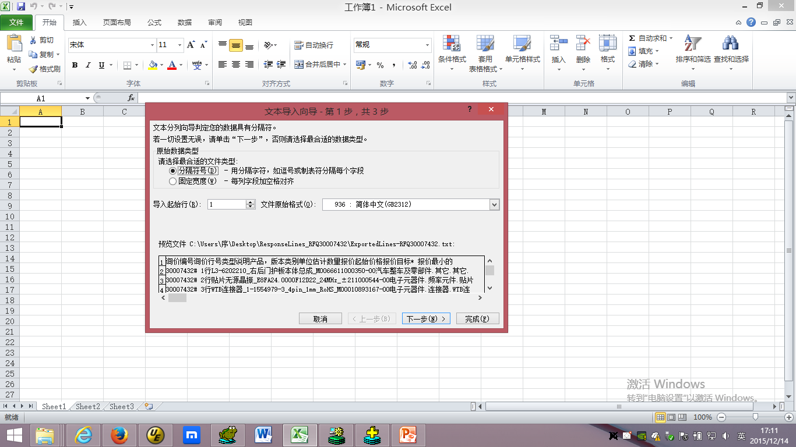
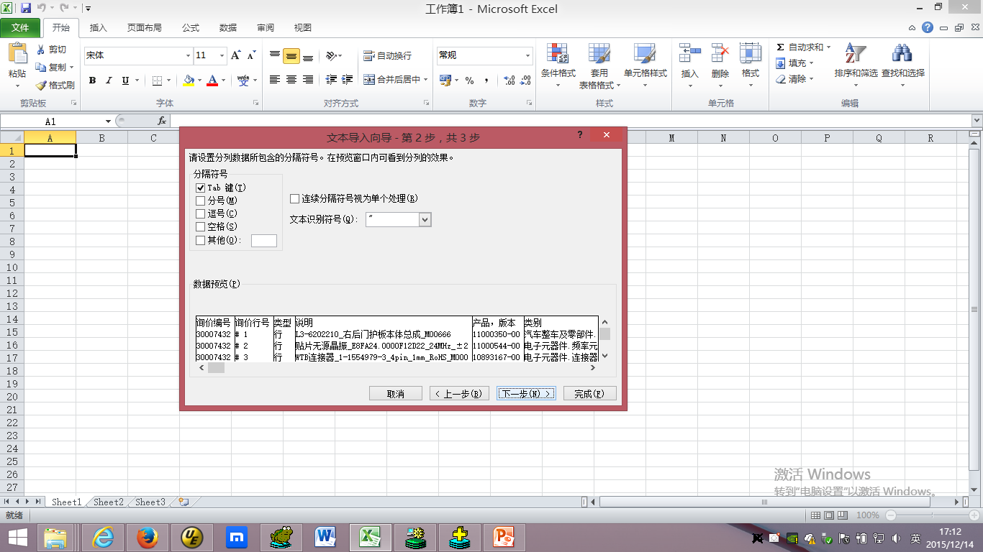
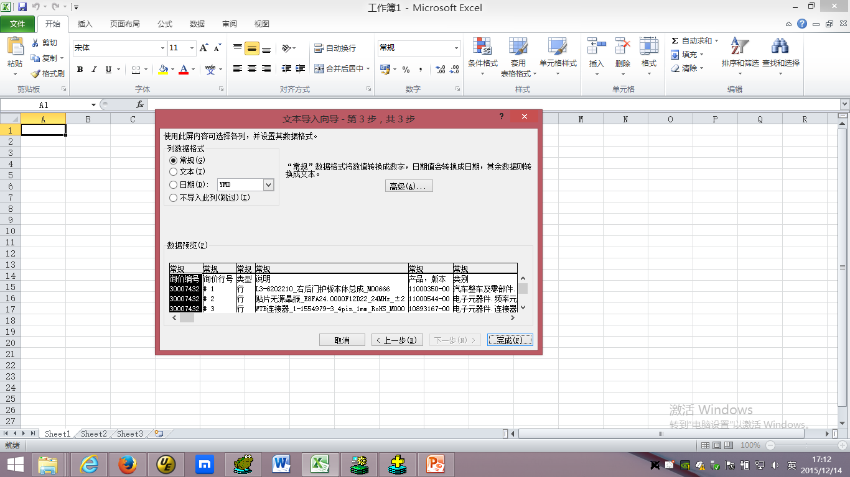
1-8. 使用Excel打开txt文本文件需要设置三步文件导入向导：直接全部点击下一步、下一步、完成，即可成功使用Excel打开该txt报价导入文件；

Slide 9
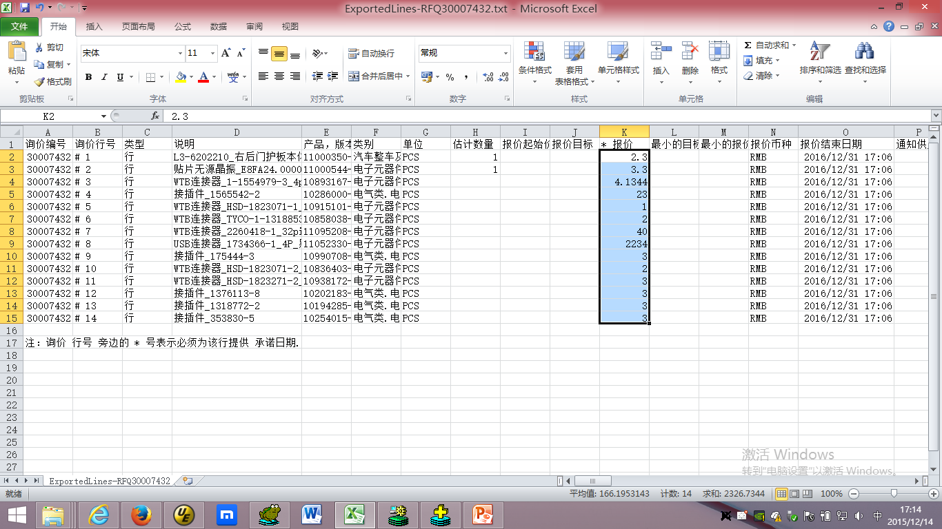
1-9. 打开该报价文件以后，注意文件的内容格式，以每行为一个物料，需要供应商填写的是第K列的“*报价”（该列的值为每一个物料的单价）列；该Excel往右侧拉动，后面还有多个属性信息的“报价值”列需供应商填写，此处注意每一列报价值往前数第五列的属性值为对应的报价属性值；

Slide 10
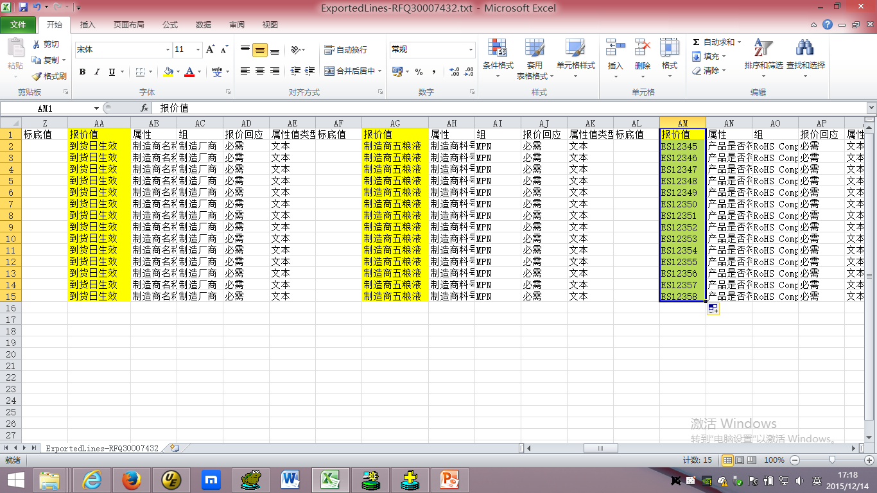
1-9. 打开该报价文件以后，注意文件的内容格式，以每行为一个物料，需要供应商填写的是第K列的“*报价”（该列的值为每一个物料的单价）列；该Excel往右侧拉动，后面还有多个属性信息的“报价值”列需供应商填写，此处注意每一列报价值往前数第五列的属性值为对应的报价属性值；

Slide 11
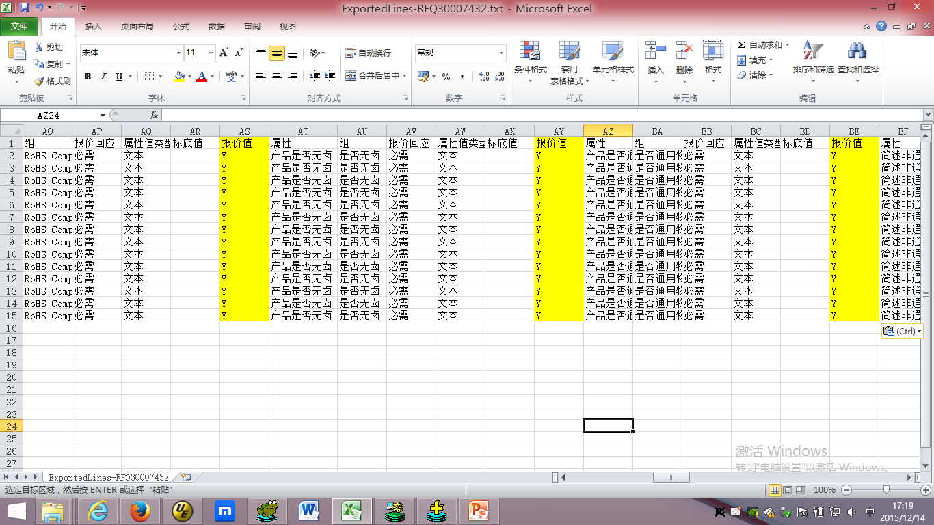
1-9. 打开该报价文件以后，注意文件的内容格式，以每行为一个物料，需要供应商填写的是第K列的“*报价”（该列的值为每一个物料的单价）列；该Excel往右侧拉动，后面还有多个属性信息的“报价值”列需供应商填写，此处注意每一列报价值往前数第五列的属性值为对应的报价属性值；

Slide 12
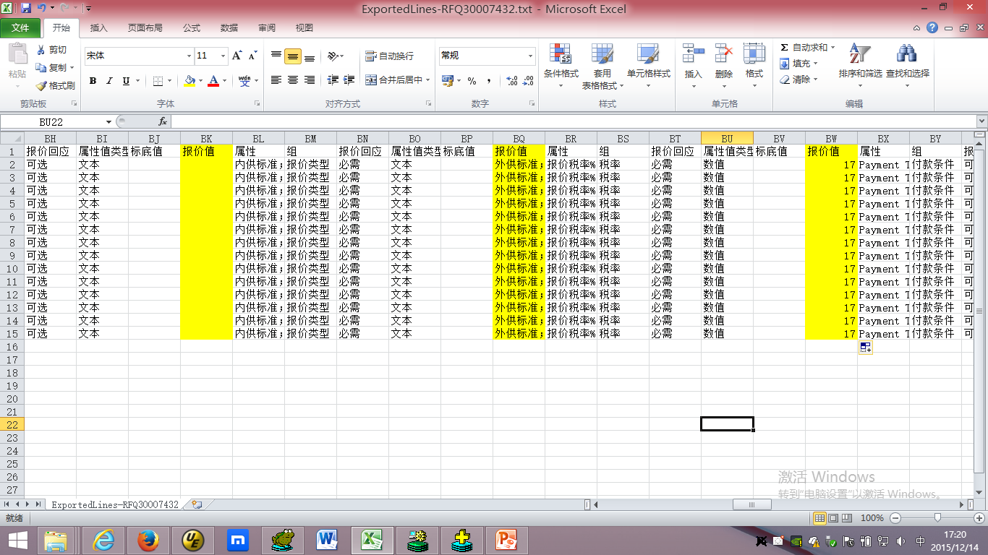
1-9. 打开该报价文件以后，注意文件的内容格式，以每行为一个物料，需要供应商填写的是第K列的“*报价”（该列的值为每一个物料的单价）列；该Excel往右侧拉动，后面还有多个属性信息的“报价值”列需供应商填写，此处注意每一列报价值往前数第五列的属性值为对应的报价属性值；

Slide 13
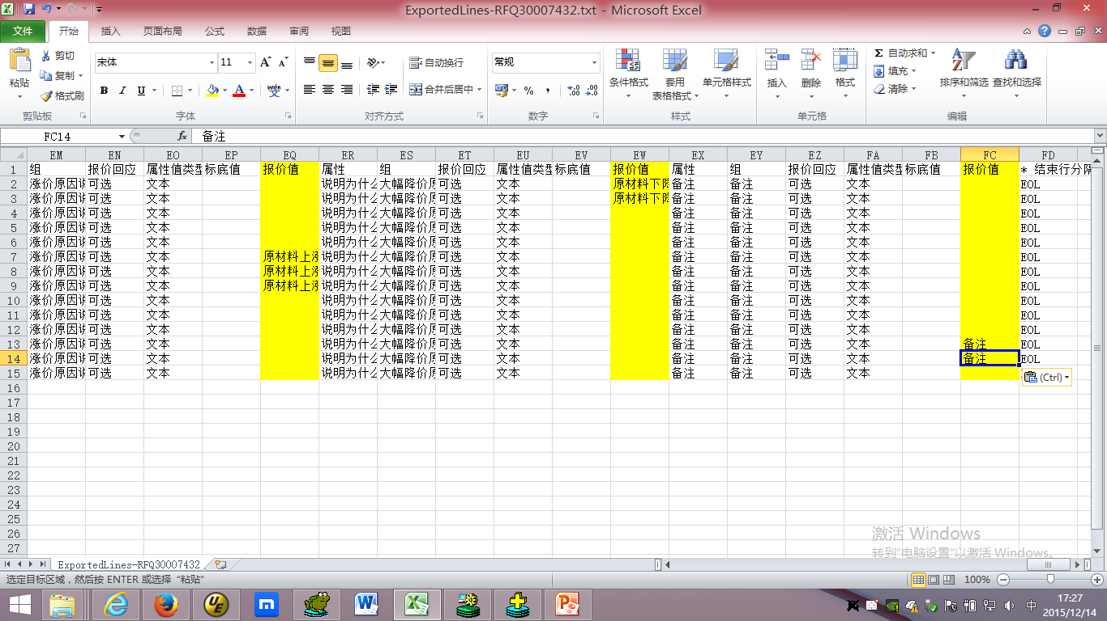
1-9. 打开该报价文件以后，注意文件的内容格式，以每行为一个物料，需要供应商填写的是第K列的“*报价”（该列的值为每一个物料的单价）列；该Excel往右侧拉动，后面还有多个属性信息的“报价值”列需供应商填写，此处注意每一列报价值往前数第五列的属性值为对应的报价属性值；

Slide 14
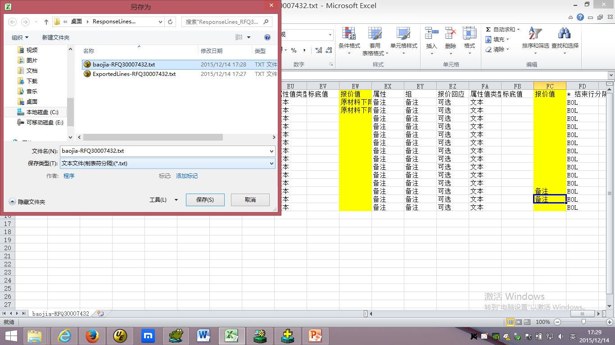
1-10. “*报价”和“报价值”都填写好了以后，另存该文件为一个新的“文本文件（制表符分隔*txt）”的格式文件；然后需要将该文本文件内的内容完全复制到最初导出的导入模板内，保存为文档X-01，然后X-01就是最终做好的报价导入文件了；

Slide 15
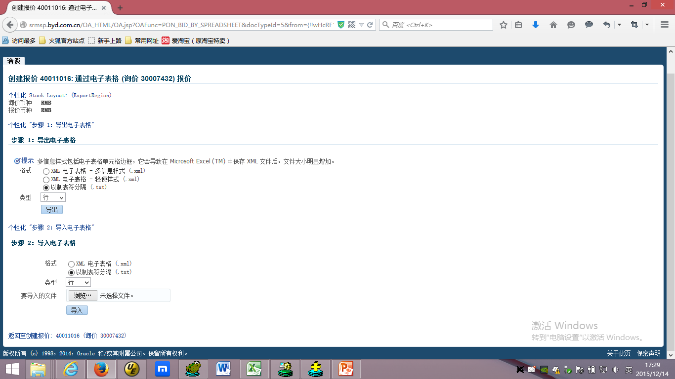
1-11. 回到报价模板导出的浏览器界面，点击下方步骤2的导入电子表格，点击要导入的文件的“浏览”按钮，选中刚才保存的报价文件，再点击下方的导入按钮，即可将刚填写的报价文件上传至该询价项目，成功报价；

Slide 16
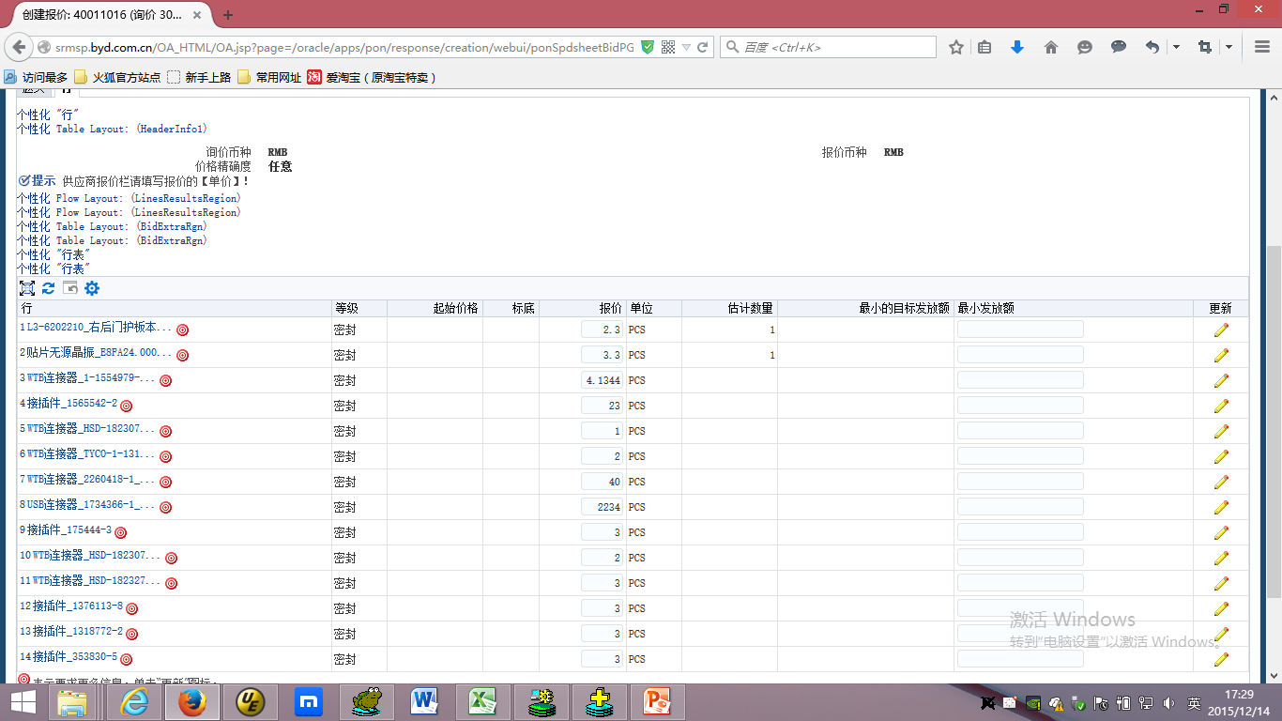
1-11. 回到报价模板导出的浏览器界面，点击下方步骤2的导入电子表格，点击要导入的文件的“浏览”按钮，选中刚才保存的报价文件，再点击下方的导入按钮，即可将刚填写的报价文件上传至该询价项目，成功导入报价，然后点击右上角的“继续”，“提交”。

Slide 17
谢 谢 !

